Slide 1

SISTEMA DE BIBLIOTECA WEB BIBLIOTECA UTP
Integrantes:
Hernandez Quezada Jomar Gabriel
Gonzalez Caceres Sergio Rodrigo
Benjamin Josias Zambrano Antonio
Edward Kennedy Cabanillas Beramendi

Slide 2
Introduccion:
El desarrollo de un sistema web de gestión bibliotecaria busca transformar la manera en que las bibliotecas universitarias gestionan sus recursos y servicios. Mediante la automatización de procesos clave como préstamos, devoluciones y consultas del catálogo, esta solución ofrece una plataforma accesible desde cualquier dispositivo, brindando a estudiantes y docentes la posibilidad de acceder a la información en cualquier momento y lugar. Además, el sistema optimiza la gestión del inventario y facilita la toma de decisiones mediante reportes y estadísticas en tiempo real, contribuyendo a una administración más eficiente y moderna de los recursos bibliográficos.

Slide 3
Resumen
El proyecto de desarrollo de un sistema web de gestión bibliotecaria busca automatizar procesos como préstamos, devoluciones y consultas de catálogo, ofreciendo una plataforma accesible desde cualquier dispositivo. Optimiza la gestión del inventario y facilita la toma de decisiones mediante reportes en tiempo real, mejorando la eficiencia y accesibilidad de los servicios bibliográficos para estudiantes y docentes.

Slide 4
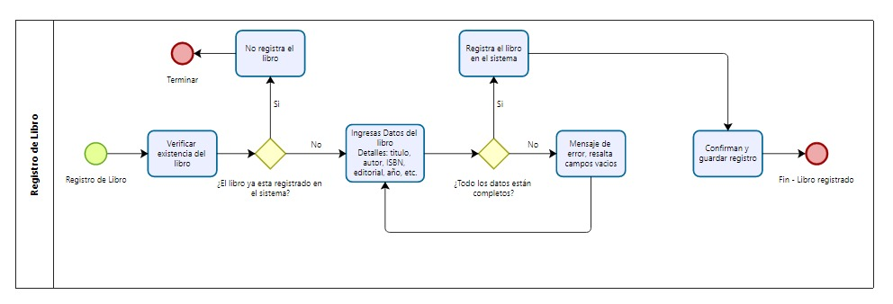
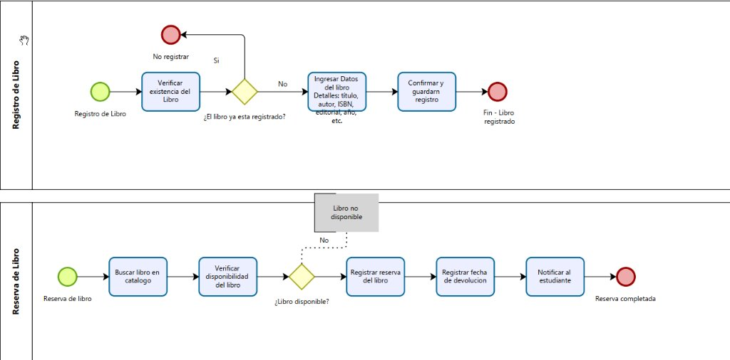
Diagrama de proceso

Slide 5
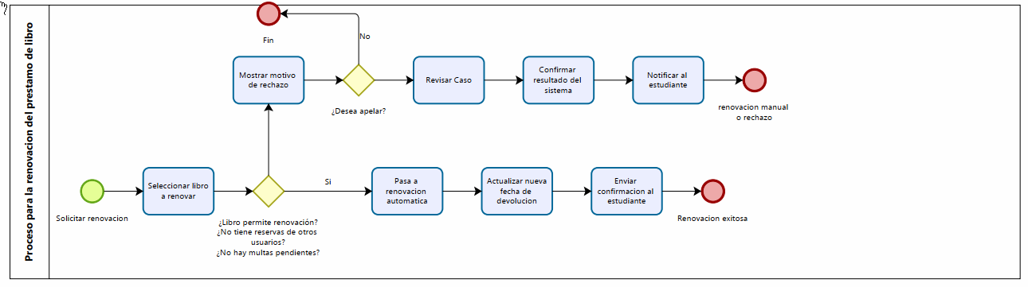

Slide 6
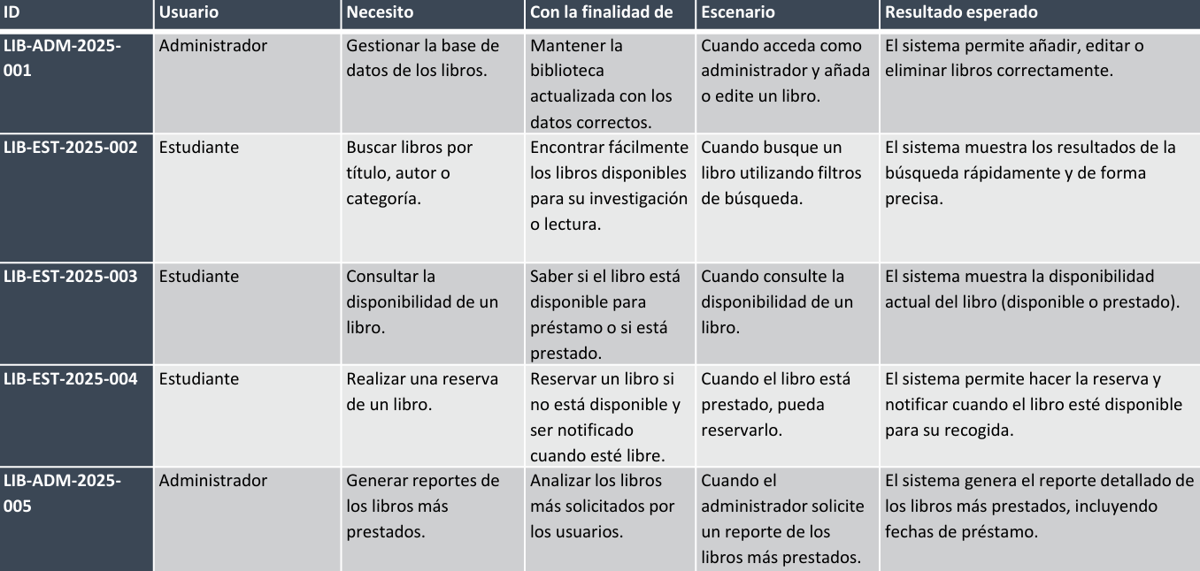
Historial de Usuario

Slide 7
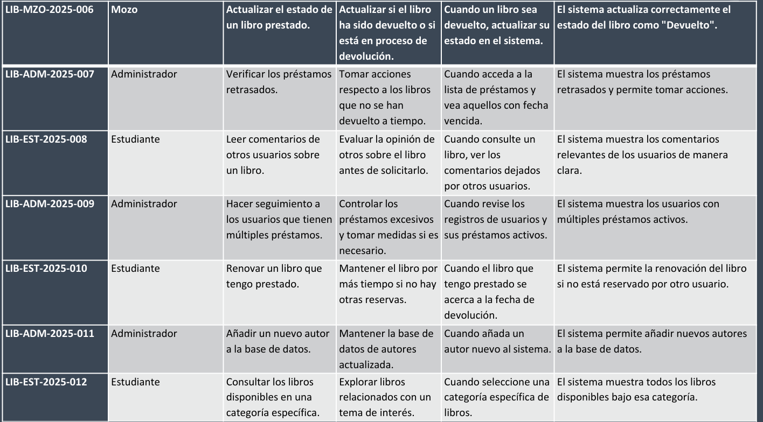

Slide 8
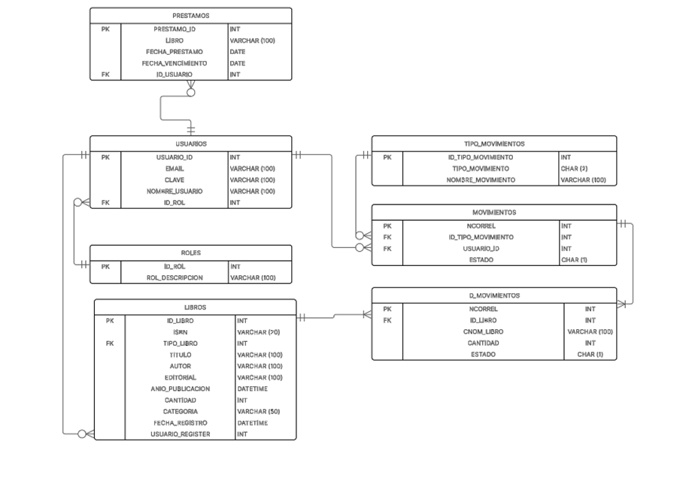
Base De Datos Normalizada

Slide 9
Arquitectura del sistema
La arquitectura de la biblioteca web universitaria tiene tres capas: presentación (interacción con el usuario), lógica de negocio (gestión de libros y usuarios) y almacenamiento de datos (base de datos en MySQL). Este enfoque asegura un sistema escalable, seguro y fácil de mantener, permitiendo agregar nuevas funcionalidades sin complicaciones.

Slide 10
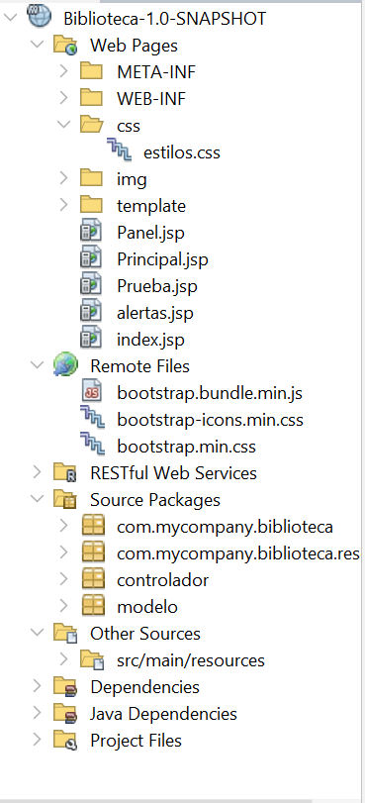
Estructura de los paquetes
Lógica del Negocio (Source Packages):
En el paquete com.mycompany.biblioteca se encuentran los paquetes controladores (maneja la lógica de negocio) y modelo (representa las entidades de datos). Esto gestiona la interacción entre la vista y la base de datos, y proporciona la funcionalidad principal de la aplicación.
Interfaz Web (Web Pages):
Contiene archivos JSP como Panel.jsp, Principal.jsp, y index.jsp que son responsables de renderizar las vistas y la interacción con el usuario. Además, incluye una carpeta de estilos (CSS) y imágenes que gestionan la apariencia visual del sitio.
Dependencias y Recursos (Remote Files & Other Sources):
Bootstrap se incluye en los archivos remotos para manejar el diseño responsivo del sitio web. Además, se utiliza el directorio src/main/resources para almacenar recursos adicionales y configuraciones del proyecto. Las dependencias Java se gestionan para asegurar que el proyecto funcione correctamente.

Slide 11
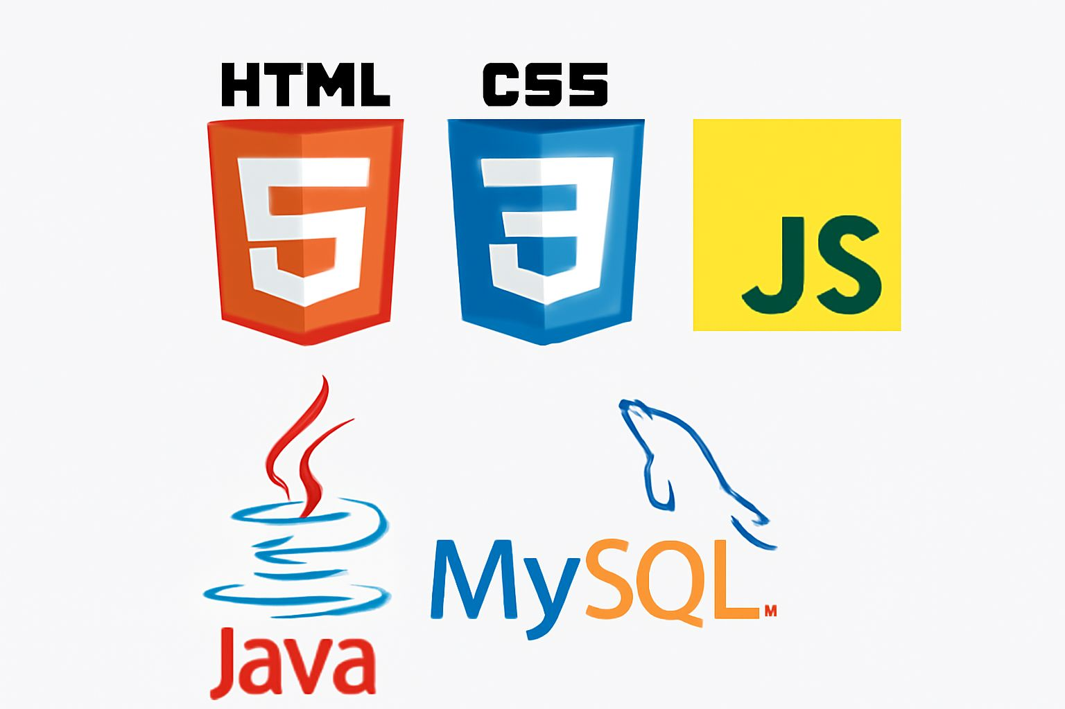
Tecnologias utilizadas
Utilizamos HTML5 para estructurar el contenido, CSS3 para el diseño visual y JavaScript para la interactividad. En el backend, se empleo Java para gestionar la lógica y la comunicación con la base de datos MySQL, que almacena los datos de libros, usuarios y préstamos. Este conjunto de tecnologías permite una plataforma dinámica.

Slide 12
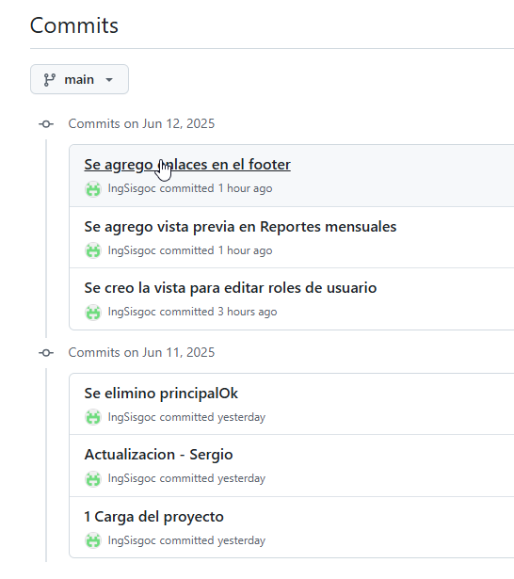

Gestión de Versionado y Colaboración

Slide 13

Gracias!

